Slide 1
ПСИХОЛОГО-ПЕДАГОГІЧНІ ТЕХНОЛОГІЇ РОЗВИТКУ У ДОШКІЛЬНИКІВ УМІННЯ ДОЛАТИ СТРАХИ
Notes:
Страх як психолого-педагогічна проблема. Характеристика уміння долати страх в контексті розвитку особистості дошкільного віку. Динаміка змін у перебігу дитячих страхів та уміння їх долати упродовж дошкільного дитинства. Вплив віку, статі та ставлення дорослих на уміння дошкільників долати страх. Моделі розвитку умінь опановування страхів дітьми дошкільного віку. Психологічні технології опанування страхів дітьми. Психолого-педагогічні рекомендації батькам щодо опанування дитиною емоції страху.

Slide 2
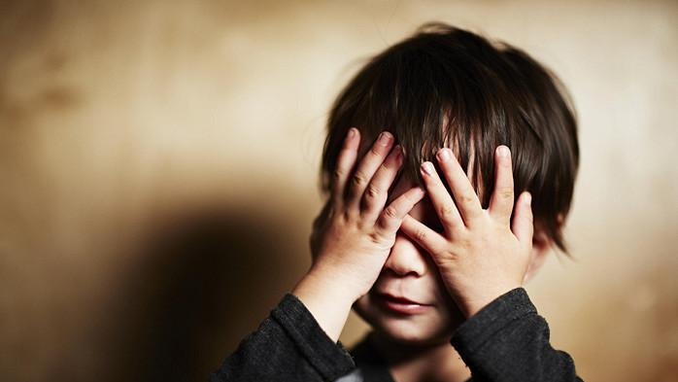
СТРАХ
Базова емоція людини.
Афективний, негативний емоційний стан людини, пов'язаний із вираженим проявом астенічних почуттів (тривоги, занепокоєння, і т. д.) в ситуаціях загрози біологічному або соціальному існуванню індивіда і спрямований на джерело дійсної або уявної небезпеки
Емоція страху виникає у відповідь на дію загрозливого стимулу.
тривога — переляк — боязнь — страх — жах — паніка
Notes:
К. Ізард зазначає, що переживання страху лежить в основі феноменології тривоги й визначає його як найбільш небезпечну з усіх емоцій. Страх, як будь-яка базова емоція, може варіювати у своїй інтенсивності, він може бути виражений слабо, помірно або сильно. Інтенсивний страх може призвести навіть до смерті. При цьому страх відіграє і позитивну роль: він може служити попереджувальним сигналом і змінювати напрям думки і поведінку.
Боязнь, побоювання – це узагальнюючі терміни, що характеризують відношення дитини до небезпечних ситуацій, але не обов'язково пов'язані з переживаннями тієї чи іншої емоції. Ці ситуації можуть викликати у дошкільника тривогу, що переростає у страх різного ступеню вираженості (від боязкості до жаху і паніки), тобто супроводжуватися переживаннями, але можуть сприйматись і без переживань, коли дитина обмежується констатацією небезпеки (наприклад, коли дитина говорить, що боїться змій, це не означає, що вона переживає в даний момент емоцію страху, в даний момент ніякої загрози для неї немає). Останнє означає, що у дитини 5-7 років виникла емоційна установка на ставлення до того чи іншого об'єкту. Це усвідомлений страх, зафіксований в емоційній пам'яті разом з об'єктом, який його ініціював, але не обов'язково пережитий.

Slide 3
Види страхів:
1. Страх простору і переміщення в ньому: агорафобія; клаустрофобія; гіпсофобія; страх глибини; страх подорожей у транспорті;
2. Соціофобії (страхи, пов’язані із знаходженням в товаристві інших людей): петтофобія; страх публічних виступів; страх перед екзаменами; ерейтофобія;страх через неможливість виконати яку-небудь дію в присутності сторонніх (проковтнути їжу); страх відвідування громадського туалету; антропофобія;
3. Нозофобії (страх захворіти яким-небудь захворюванням): кардіофобія; інфарктофобія; страх захворіти сказом та іншими інфекційними хворобами; ліссофобія; сифілофобія; канцерофобія;
4. Страх за здоров’я близьких.
5. Танатофобія (нав’язливий страх смерті)
6. Сексуальні страхи: страх перед неможливістю здійснити статевий акт; страх вагітності; страх болю при статевому контакті;
7. Обсесивно-компульсивні страхи: мізіофобія; страх здійснити самогубство; страх скалічити своїх близьких; айхмофобія, оксимофобія;
8. «Контрастні» нав’язливі стани (страх зробити вчинок, який протирічить морально-етичним установкам особистості): страх голосно сказати нецензурні слова в товаристві ввічливої людини; страх «зробити щось непристойне, у церкві під час богослужіння та інше;
9. Нав’язливий страх тварин і комах (змій, павуків, тарганів, мишей, щурів, собак та ін.).
10. Пантофобія – генералізований нав’язливий страх.
11. Фобофобія (страх повторення нападу нав’язливого страху, «страх страху»).
Notes:
Страх заснований на інстинкті самозбереження, має захисний характер і супроводжується певними фізіологічними змінами вищої нервової діяльності, відбивається на частоті пульсу і дихання, показниках артеріального тиску, виділення шлункового соку. О. Захаров класифікує страх як: ситуативно й особистісно обумовлений; гострий і хронічний (постійний); інстинктивний і соціально опосередкований; острах і тривожність як стани, відповідні страху й тривозі; реальний ( при конкретній погрозі) і уявний (на рівні уявлення).
У своєму розвитку страх може пройти багато етапів: від легкого занепокоєння і тривоги до фобії.
При посиленні психологічного дискомфорту тривога і неспокій переростають у страх, який може бути слабким, помірним і дуже сильним – переживанням почуття жаху чи кошмару.
Дж. Грей виділяє таку форму страху, як тривога, визначаючи її як емоційний стан безпредметного характеру. Дане почуття відображає об’єктивний стан дитини, що знаходиться у певних взаємовідношеннях з оточуючим світом.
М. Мовчан поняття «переляк» визначає як короткочасне емоційне переживання поведінкового характеру, що виражає миттєву, негативну оцінку ситуації. Даний стан виникає «у ситуації раптової, несподіваної небезпеки». Іноді цей феномен може проявитися після боязні і страху.
Вище згаданий науковець зазначає, що боязнь є початковою формою прояву страху, що виражається в нерішучому оцінюванні ситуації, яка може викликати страх. При цьому нерідко відбувається боротьба мотивів оцінювання. Первинною категорією, що відображає цей емоційний стан, є побоювання, занепокоєння і передчуття можливої небезпеки. Відомо, що боязнь за певних умов може перерости в боязливість як специфічну характеристику, рису особистості. І тоді боязнь може виникати з будь-якого приводу і мати будь-яке підґрунтя.
Жах, на думку Н. Хамітова, є страхом, який виходить за межі матеріального предмета. Це – страх перед безоднею, що лежить за межами будь-якої матеріальної небезпеки. На відміну від страху, в «жахові», завжди присутнє глибинне здивування.
Наступну форму страху – паніку (панічний страх) М. Мовчан визначає як страх, що раптово охоплює дитину. При цьому він виділяє масову паніку, що «характеризується станом масового страху перед реальною чи уявною небезпекою, який зростає в міру взаємного зараження, блокуючи здатність раціонально оцінювати обстановку, мобілізувати волю й організовувати спільну протидію».

Slide 4
ПОЗИТВНІ НАСЛІДКИ ПРЕЖИВАННЯ СТРАХІВ ДОШКІЛЬНИКАМИ
Мобілізує сили дитини для активної діяльності у критичній ситуації. Це відбувається за рахунок викиду адреналіну в кров, поліпшує постачання м'язів киснем і живильними речовинами, що дозволяє їм розвивати велику потужність.
Виступає регулятором агресивності, сприяє підтриманню здатності діяти. Страх перед покаранням стримує прояви первинної біологічної агресії, утримує у рамках моральних правил.
Сприяє кращому запам'ятовуванню небезпечних або неприємних подій.
Уможливлює дії в умовах дефіциту інформації або часу для прийняття продуманого рішення. Емоція страху мобілізує сили пристосування до існування в інформаційно невизначеному середовищі.
Через подолання страху вдосконалюються уміння дитини, збагачується життєвий досвід, зникає боязнь помилитися, формується впевненість у собі, розвиваються вольові та моральні якості.
Notes:
Захисна (сигнально-оціночна) функція страху полягає у тому, щоб повідомити дитину про загальну небезпеку, яка відбувається, що дозволяє зосередити увагу на її джерелі. Страх надає миттєву інстинктивно-інтуїтивну оцінку загрозливій ситуації та сприяє інтеграції внутрішніх когнітивних ресурсів, які значно збільшуються.
Мотиваційна (спонукально-дієва) функція. Полягає у пошуку оптимальних шляхів запобігання страху (починаючи від втечі та боротьби у різноманітних її формах та соціокультурних рівнях) і знаходженні сприятливого середовища чи діяльності в житті, створенні захисних механізмів, фантазувань для подолання «виклику» середовища.
Адаптаційна функція страху змушує дитину пристосовуватися до домінуючого середовища, змінювати свої цінності та форми поведінки й стиль діяльності, а також запобігати надто егоїстичним, загрозливим для індивідуального та колективного життя, безглуздим та імпульсивним діям.
Виховна функція (може бути включена у суспільно-контрольну та адаптаційну функції) застерігає дитину від повторних дій, які вже раніше спричиняли відчуття страху. Пам'ятаючи це відчуття, вона не переступає межі раніше відчутого страху. Це створює внутрішній механізм самоприборкання та самообмеження егоїстичних потягів заради вищих особистих та суспільних інтересів. Виховна функція страху полягає в утворенні значно складніших соціокультурних почуттів — провини, обов'язку, совісті.
Суспільно-контролююча функція, за якої страх виступає засобом упорядкування, організації та контролю через морально-релігійні та правові норми й відповідні соціальні санкції, механізми суспільного засудження.
Культурна функція страху полягає в тому, що як негативна емоція, страх примушує дитину до активного фантазування, яке, у свою чергу, перетворюється на формоутворювальну міфологічну систему мотивів, обрядів та ритуалів, а також різноманітних видів мистецтва. 7. Пізнавальна функція полягає у тому, що страх підштовхує дитину до критичного та вибіркового ставлення до навколишньої дійсності. 41 8. Онтологічна функція розкриває справжню природу існування та місце людини у світі

Slide 5
НЕГАТИВНІ НАСЛІДКИ ПЕРЕЖИВАННЯ СТРАХІВ ДОШКІЛЬНИКАМИ
Тримає дитину в постійному напруженні, породжує невпевненість у собі й не дозволяє їй реалізуватися повною мірою.
Гальмує активність дитини, в окремих випадках паралізує її; за тривалої дії тривоги й страху в організмі можуть виникати й розвиватися різні психосоматичні хвороби.
Породжує агресію, особливо якщо є об'єкт, не здатний дати відсіч. Перелякана і загнана у глухий кут дитина часом стає надзвичайно агресивною і здатною на відчайдушні вчинки.
Знесилює, продукує страждання, гальмує радість і оптимізм.
Обмежується сприйняття, дитина стає функціонально та емоційно несприйнятливою.
Notes:
Проаналізуйте інформацію. Чи згодні що переживання страху має як позитивний так негативний вплив на особистість дитини?

Slide 6
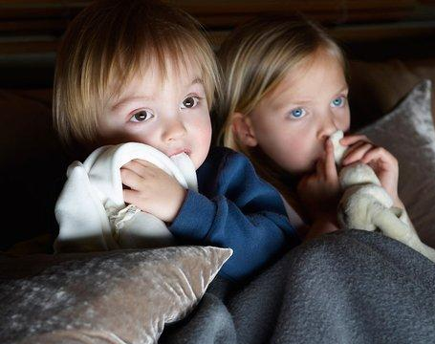
ВІКОВА ДИНАМІКА СТРАХІВ ДОШКІЛЬНИКА
3 роки – навіяні страхи;
3-4 роки – страх темряви;
4-5 років – страх покарання і відкидання;
5 років – страх смерті;
6 років – уявні страхи
Notes:
О. Захаров вважає, що вік від трьох до чотирьох років є періодом появи навіяних страхів, джерелом яких є дорослі – батьки, вихователі, бабусі, дідусі. Вирази значущих дорослих: «Не підходь – впадеш», «Не гладь – вкусить» тощо, є сигналами тривоги, у відповідь на які у дитини виникає реакція страху. Настороження, лякання є першопричинами появи навіюваних страхів. Особливо часто навіяні страхи виникають у дітей надмірно тривожних батьків.
Після трьох років страх темряви переважає і створює для дитини ситуацію, аналогічну самотності. Страх самотності пов'язаний з потребою в безпеці: дитині необхідно, щоб поруч з нею хтось був. Боязнь залишитися одній сприяє виникненню дедалі більшого страху.
Діти цього віку бояться покарань дорослого у відповідь на помилку в своїй поведінці. Вони гостро реагують, якщо на них довгий час ніхто не звертає уваги, не рахуються з ними або ігнорують. На думку О. Захарова, ці страхи необхідні для виживання, вони передаються з покоління в покоління і складають важливу частину життєвого досвіду.
За даними О. Захарова, провідним страхом старшого дошкільного віку є страх смерті. Його виникнення означає усвідомлення незворотності у просторі та часі. Дитина починає розуміти, що дорослішання на якомусь етапі знаменує смерть, неминучість якої викликає занепокоєння як емоційне неприйняття раціональної необхідності померти. Так чи інакше, дитина вперше відчуває, що смерть – це неминучий факт її біографії. З появою страху смерті наївний період в житті дітей поступово завершується.

Slide 7
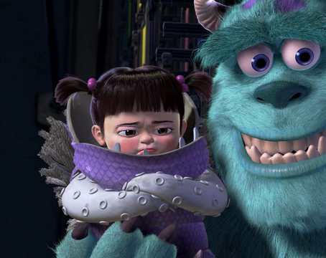
УМІННЯ ДОШКІЛЬНИКОМ ДОЛАТИ СТРАХ
це інтегральна характеристика особистісного розвитку дошкільника, яка передбачає сформованість ряду часткових умінь дитини, зокрема уміння організовувати, контролювати і спрямовувати свої дії на розв’язання існуючої проблеми
Notes:
Вольові дії молодшого дошкільника (3-4 роки) опосередковуються образом дорослого та ігровою роллю. Наступний етап розвитку волі О. Смирнова пов’язує з формуванням умінь співвідносити свою поведінку з правилами гри у дітей 4-5 років.
Динаміки змін у перебігу дитячих страхів дає можливість стверджувати, що з віком у дошкільників розвивається довільність поведінки, формується й удосконалюється емоційно-вольова сфера. В дошкільний період розвивається саморегуляція та самоконтроль.
Долати страх – це реалізована у поведінці та діях дошкільника здатність аналізувати, більш-менш адекватно оцінювати існуючі загрози, їх небезпеку для свого самопочуття та ефективної активності, враховувати умови, в яких доводиться діяти, докладати вольових зусиль для доцільної регуляції та підтримки оптимальної дієздатності, збереження емоційної рівноваги, прийняття правильних рішень, компетентного розв’язання існуючої проблеми. Тобто йдеться про уміння дитини більш-менш самостійно організовувати, контролювати і спрямовувати свої дії на оптимально можливе збереження дієздатності, емоційної рівноваги, виконання поставленої задачі.

Slide 8
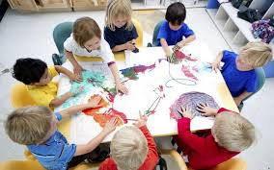
ПРОФІЛАКТИКА СТРАХІВ ДОШКІЛЬНИКІВ
неприпустимо лякати дошкільників страхами заради досягнення їхньої слухняності;
неправомірно соромити дітей за їхній страх;
небажано залишати дошкільника наодинці з проблемою у незнайомій або надміру складній для нього ситуації
Notes:
Якщо навчити дошкільників правильно ставитися до своїх страхів, об’єктивно оцінювати небезпеку, це відчуття лише допомагатиме їм у майбутньому і в жодному разі не нашкодить.

Slide 9
ПСИХОЛОГО-ПЕДАГОГІЧНІ УМОВИ ПРОФІЛАКТИКИ СТРАХІВ У ДОШКІЛЬНИКІВ
Збагачення знань дітей про уміння долати страх, його значення в житті та ефективні засоби його долання.
Вправляння дошкільників в уміннях реалістично оцінювати загрозу, підтримувати оптимістичне самопочуття, регулювати поведінку та приймати адекватні рішення.
Зведення з допомогою оцінки авторитетних дорослих уміння дитини долати страх до найвищих чеснот, посилення відповідної мотивації.
Упровадження диференційованого підходу до виховання у дітей різного віку, статі та міри вихованості уміння долати страх.
Notes:
Особливостями розвитку дітей дошкільного віку є прояви ними допитливості та безстрашності, оскільки вони ще не здобули негативного життєвого досвіду. Саме тому існує ризик, що вони можуть потрапити в небезпечну ситуацію, оскільки ще не досить обізнані через свій вік із різними негативними чинниками. Навчити дітей орієнтуватися під час виникнення небезпеки – одне з важливих завдань сьогодення.
Важливо виховувати у дошкільників бажання діяти на основі набутих знань та досвіду; формувати уміння аналізувати та реалістично оцінювати обставини, які складаються, використовувати власні ресурси, проявляти силу волі в різних життєвих ситуаціях задля позитивного результати

Slide 10
Методи та методики збагачення знань дітей про уміння долати страх
Читання казок про сміливих та боязких героїв з подальшим їх обговоренням: «Казка про страх» (Анна Зайцева) «Страх» (польська),
творче завдання «Складання свого портрета «Я – сміливий (а) чи боязкий (а)»,
перегляд і обговорення мультфільмів: «Ахи-страхи: частина перша: «Нітрохи не страшно», «Ахи-Страхи: частина друга «Змій на даху», «Котигорошко».
Notes:
Казкотерапія – метод, що використовує казкову форму для інтеграції особистості, розвитку творчих здібностей, розширення свідомості, вдосконалення взаємодії з оточуючим світом. Метою першої казки було розширення знань дітей про негативний вплив страху на поведінку та емоційний стан людини. Друга казка спрямована на ознайомлення дошкільників про способи долання страху, закріплення знань про якості сміливої і боязкої людини. Метод читання й обговорення казок застосовувався в межах занять. Процедура заняття включала в себе читання дошкільникам казки, бесіди щодо її героїв, їх поведінки. Бесіда спрямовувалася на аналіз позитивних і негативних вчинків, ймовірних способів долання страху.
Після перегляду мультфільмів дітьми обговорювалося побачене, психолог спонукає висловлюватися боязких дітей, звертає увагу на способи дій героїв, за допомогою яких вони звільнялися від страху.

Slide 11
Методи та методики вправляння дошкільників в уміннях реалістично оцінювати загрозу, підтримувати оптимістичне самопочуття, доцільно регулювати поведінку та приймати адекватні рішення
Виготовлення «Книжки-саморобки»;
вправи на вправляння дітей у підтримці дієздатності в ситуації страху, саморегуляції та самоконтролю своєї поведінки: «Сова», «Володіти собою», «Одягни страшилку», «Перетвори страшне на смішне», «Коли мені страшно – я…», «Позбався вулкану, що вирує всередині тебе!»;
програвання проблемних ситуацій.
Notes:
Серед проблемних ситуацій обрані були життєві ситуації, наприклад: Розглядаючи яскраві іграшки, ти загубився (лась). Батьки зникли з поля зору. Навколо лише незнайомі люди. Що ти будеш робити? Як себе підбадьориш?
Як варіант психолог може пропонувати дітям картинки, на яких зображені різні сюжети, наприклад, «вимкнули світло у квартирі, а хлопчик один в кімнаті, йому страшно» «на вулиці гроза, дівчинка на вулиці плаче» і т. д. Діти мають проаналізувати ситуацію й запропонувати доцільний та гідний вихід з неї.

Slide 12
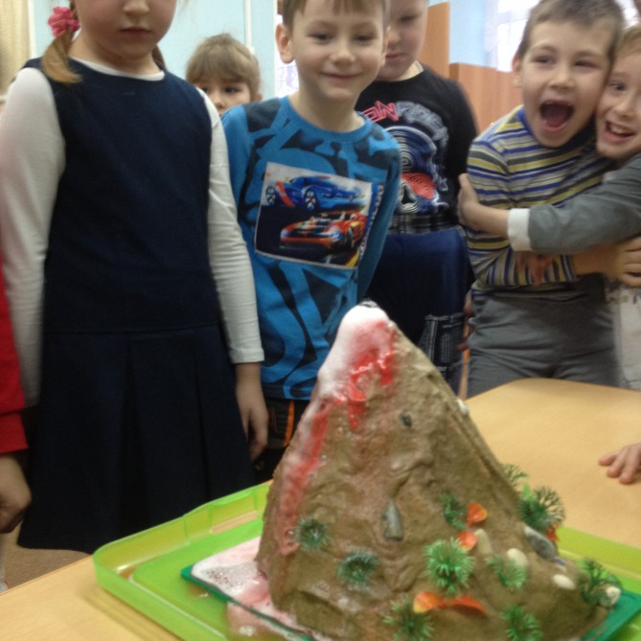
Малюємо страх.(з 5 років) Дитині можна запропонувати намалювати на альбомному аркуші паперу свій страх. По ходу малювання задаються питання, які спонукають її розвивати сюжет малюнка,збагачувати палітру використовуваних колірних тонів. Якщо питання не допомагають досягти цього результату, то даються прямі вказівки: «Давай поряд з будинком намалюємо хлопчика, який вийшов погуляти», «Давай зробимо одяг яскравим, різнобарвним» і т. д.Завдання полягає в якомога більш деталізованому розгортанні сюжету, підвищенні і яскравості кольору, виразності колірних поєднань, використанні широкої різноманітності колірних тонів. Дитину потрібно розпитати про те, що вона намалювала, таким чином познайомившись зі своїм страхом (дізнатись його слабкі і сильні сторони). В кінці запитати: «А що тепер хочеш з ним зробити?»
Notes:
Психолог повідомляє дітям: якщо кожен довго приховує всередині себе свій страх, він зростає, починає нагадувати сплячий вулкан, який у будь-який момент може перетворитися на діючий. Як лава, вулканічні гази, каміння, що вивергаються на поверхню, роблять довкілля непридатним для життя, так і наші страхи, накопичуючись, можуть вибухнути, завдаючи шкоди тобі та тим, хто знаходиться поруч, зруйнувати стосунки та спільну діяльність. Психолог пропонує дошкільникам спробувати потихеньку «випускати пар», звільняючись від прихованих страхів. Для цього спочатку подумки, а потім жестами, мімікою, тональністю голосу слід зобразити вивільнення негативної енергії страху, як це відбувається з діючим вулканом. Діти (кожний по-своєму) зображують цей процес, а потім – свій стан полегшення словами, рухами, виразом обличчя.

Slide 13
Малюємо веселку сили. На альбомному аркуші паперу дитині пропонується намалювати веселку за допомогою пластиліну. Спочатку слід підготувати з різних шматків пластиліну кольорові кульки. Потім потрібно запропонувати дитині розмазати кульки пластиліну по аркушу паперу, повторюючи вголос: «Я сильний», «Я сміливий». Можна сказати дитині, що коли їй знадобиться сила і захист, вона може згадати цю веселку.
Notes:
Психолог заздалегідь готує чорно-білі малюнки якогось страшного персонажа: Баби Яги, привида і т. п. Кожна дитина отримувала екземпляр малюнка. Вона повинна «одягнути його» за допомогою пластиліну, обравши матеріал потрібного кольору, відриваючи маленькі шматочки і розмазуючи їх усередині контуру страшилки. Коли діти «одягнуть» свої страшилки, вони розповідають про них одноліткам. Психолог стимулює розповіді своїми навідними запитаннями (наприклад: чи варто боятися персонажів, яких насправді не буває? Що цей персонаж любить і не любить, кого боїться, хто боїться його?).

Slide 14
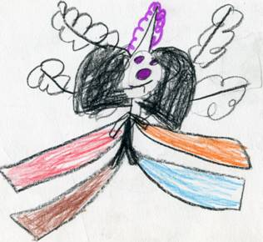
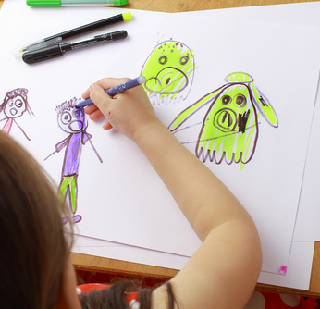
Складаємо казку. Можна скласти казку разом з дитиною про чарівну скриню, на дні якої лежить те, що завжди перемагає різні страхи. Цей предмет дитина повинна придумати сама і намалювати його на аркуші паперу.
Notes:
Психолог заохочує бажання дітей намалювати свій найбільший страх для того, щоб потім видозмінити свій малюнок, перетворити «страшне» на «смішне» або «добре і веселе». З цією метою демонструє їм варіанти таких перетворень, пояснює техніку видозмінювання, пропонує використати для цього різноманітні матеріали – фломастери, фарбу, кольоровий папір тощо. По завершенні роботи ведучий разом з дітьми радіє веселим перетворенням.

Slide 15
\
Майструємо будинок для страху. Запропонуйте дитині пару коробок різного розміру і скажіть:«Змайструй будинок для страху і замкни його в ньому». Можна організувати бесіду загалом про цей страх; чи існують шляхи виходу з будиночку; за яких умов…
Notes:
Психолог пропонує дітям уявити себе метеликами. Використовуючи дитячі стільчики, крісла (квіти), дитина-«метелик» перелітає з квітки на квітку. Коли «метелик» прилітає на найкрасивішу квітку з великими пелюстками (використовується дитячий столик або високий стілець чи табурет, під який залазить дитина), непомітно настає ніч, і пелюсточки починають закриватися (столик або стілець накривають тканиною). «Метелик» прокидається, відкриває очі й баче, що навкруги темно. Діти діють певним чином. Після гри обговорюються ефективні й неефективні дії учасників.

Slide 16
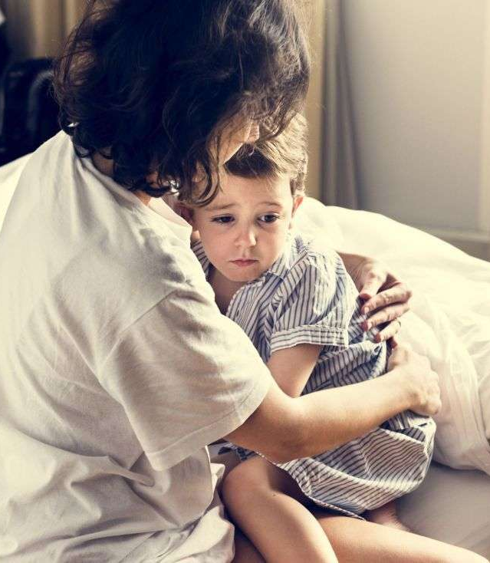
Методи та методики роботи із батьками та педагогами
Формування уміння долати страх у дітей старшого дошкільного віку у підтримці батьків
Навчаємось способам формування вольових якостей у дітей старшого дошкільного віку як основи уміння долати страх
Підтримуємо дитину в ситуації, яка викликала страх
Notes:
Педагогічна оцінка має бути:
Об'єктивною, тобто неупередженою. У ній не повинно міститися суб'єктивної думки вихователя про конкретну дитину.
Адекватною, тобто відповідати реальним показникам кінцевого результату, а також вкладеним у його досягнення зусиллям.
Вмотивованою – містити чітке обгрунтування того, чому вона саме така. Для цього вихователь повинен вдаватися до доводів, доказів, обгрунтування, переконання.
Стимулювальною – спонукає до просування вперед.
Диференційованою, тобто розділятися на окремі оцінки, що містять чіткі вказівки як на переваги, так і на недоліки.
Зацікавленою, що виражає інтерес педагога до особистості дитини, радість з приводу його успіхів, засмучення через невдачі, віру в його можливості.
Зрозумілою – чітко і просто сформульованою, доступною розумінню дитини.

Slide 17
Поради для дорослих
Створіть впевненість. Будьте рішучі в діях і намагайтеся змінити ставлення до будь-яких змін. Так із часом вам стане легше впоратися з ними.
Готуйтеся до найгіршого. Багато хто уникає думок про щось неприємне, але готовність спокійно розглядати гірші сценарії зробить ситуацію "більш керованою" і менш стресовою.
Кидайте собі виклик. Формуйте цілі, реалістичні, але складні. Ставайте краще як особистість і як професіонал. Подолання внутрішнього критика і перфекціоніста – непросте завдання, але будьте готові знову і знову братися за нього.
Дивіться на ситуацію під усіма кутами. Будьте впевнені, що розглянули не тільки негативні сценарії, а й позитивні.
Буде важко. Коли ламаєш старі звички, доводиться виходити з життя "на автопілоті". Але ця усвідомленість у діях і думках – ключ до пошуку сенсу і мети в житті.
Пишайтеся собою. Нагадуйте собі, що ви повинні почуватися добре, а те, що ви робите – має поліпшити життя. Радійте успіхам, неважливо, великим або маленьким, щоб завжди існував стимул продовжувати виходити за межі зони комфорту.
Знайдіть підтримку. Люди частіше заохочують своїх друзів до змін на краще, ніж відмовляють їх.
Працюйте над собою. Подолання менш значних побоювань, які не обов'язково пов'язані зі страхом змін, поступово послабить відчуття тривоги.
Не ізолюйте себе! Будьте поруч із людьми, спілкуйтеся з ними, співпереживайте і простягайте руку допомоги.
Notes:
До Вашої уваги - рекомендовані джерела, зміст, вимоги, принципові положення, приклади яких, лягли в основу пропонованої презентації. Матеріали цих джерел можуть бути цінними також для Вашої самоосвіти.
Посилання на джерела необхідні для: подальшого ознайомлення з темою; перевірки неоднозначних тез; мінімізації суперечок між авторами; уникнення звинувачень у плагіаті та крадіжках інтелектуальної власності.

Slide 18
ДЯКУЮ ЗА УВАГУ!

